Slide 1
PNEUMOTRIESTE ‘17
TRIESTE, HOTEL SAVOIA EXCELSIOR PALACE
Lunedi 16 Aprile 2018
Notes:
Buongiorno, ringrazio il presidente per avermi dato l’opportunità di parlare a tutti voi qui oggi.

Slide 2
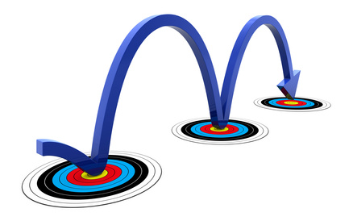
Obiettivi:
Assistere i cittadini colpiti da sarcoidosi e le loro famiglie mediante servizi opportuni
Promuovere la ricerca medica ed affiancare i clinici ed i ricercatori per il corretto riconoscimento della malattia e dei percorsi DTA
Sollecitare le istituzioni all’appropriato inquadramento della patologia ed alla sua corretta presa in carico sociale e sanitaria
Notes:
…da due anni ci siamo noi, e questi sono i nostri obiettivi principali

Slide 3
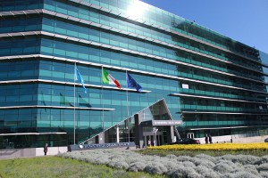
Grazie ad ACSI,
ENTRO DUE SETTIMANE:
NUOVO Elenco delle Malattie Rare Esentate dal Costo:
SARCOIDOSI
Cod. Esenzione RH0011
codice da riconfermare dopo un’anno solo per le forme persistenti
IN PUBBLICAZIONE SULLA GAZZETTA UFFICIALE.
Notes:
…perché se non hai una sarcoidosi polmonare lo stato italiano non vuole proprio assisterti… per questo la proposta di presa in carico della sarcoidosi nei lea che giaciono alla conferenza stato regioni è profondamente sbagliata!!!

Slide 4
In Italia,
il 18 Settembre 2017:
Solo quattro regioni hanno un codice d’esenzione attivo
Esiste una proposta di inclusione dei LEA, che attende, come i LEA, da oltre 12 anni.
Sono rarissimi i percorsi ospedalieri per il cittadino malato
Non esiste un percorso territoriale di presa in carico
Non esiste un registro nazionale o regionale
Notes:
La sarcoidosi è una malattia che tutti voi qui conoscete, eppure non (vedi slide). Come sapete i LEA sono oramai fermi da alcune legislazioni. Parleremo dopo dell’inadeguatezza della proposta.

Slide 5
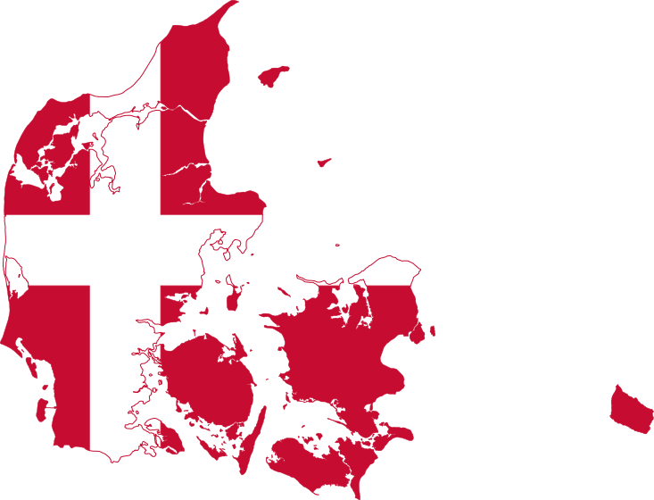
PROMUOVERE LA RICERCA
Studio Multicentrico Internazionale
per la ricerca di Biomarker della
Sarcoidosi
Notes:
.molto importante anche questo: comprendere le storie dei nostri associati aiuterà a meglio comprendere la malattia. Ricordate la classificazione?

Slide 6
Obiettivi:
Promuovere la ricerca
Notes:
.molto importante anche questo: comprendere le storie dei nostri associati aiuterà a meglio comprendere la malattia. Ricordate la classificazione?

Slide 7
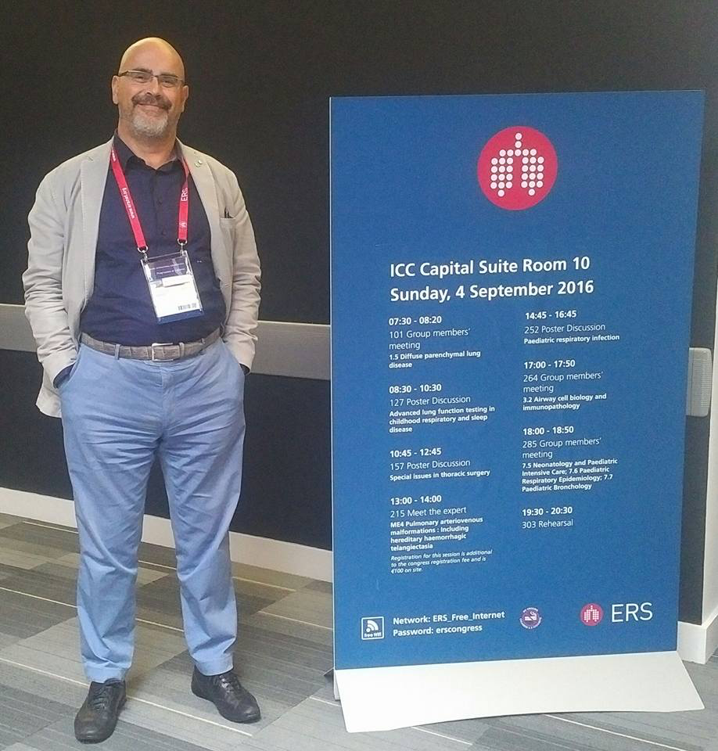
Notes:
… la diagnosi (come proposto nell’ultima convention wasog tenutasi a Parigi pochi mesi orsono) richiede un workup multidisciplinare sia all’esordio che nel follow up

Slide 8
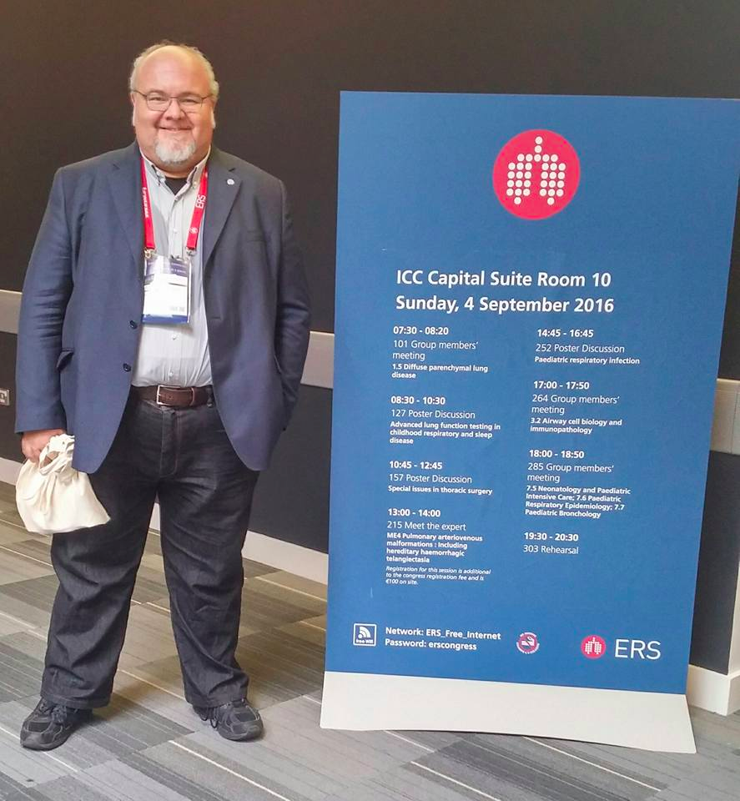
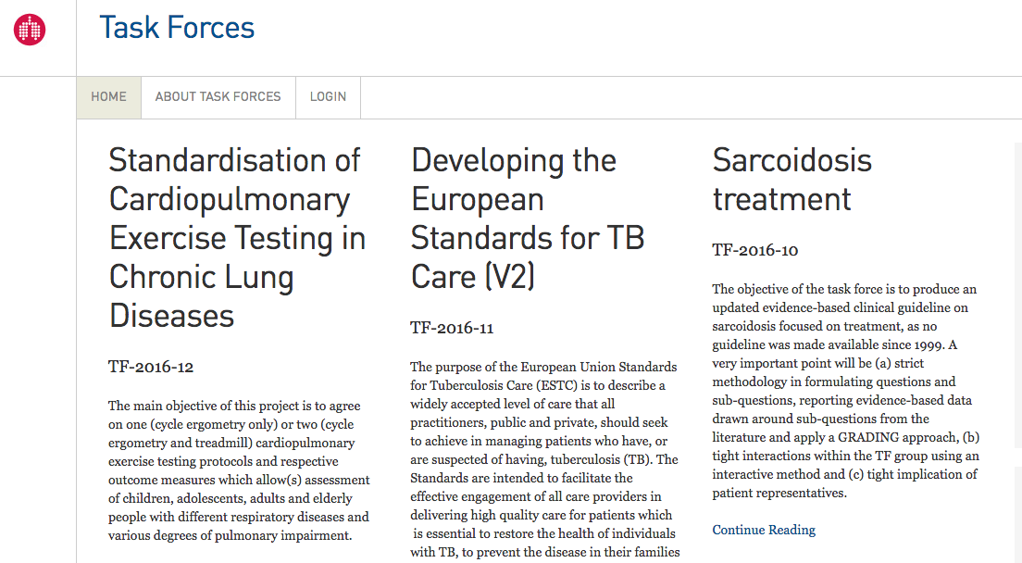
European Respiratory Society
Notes:
… la diagnosi (come proposto nell’ultima convention wasog tenutasi a Parigi pochi mesi orsono) richiede un workup multidisciplinare sia all’esordio che nel follow up

Slide 9
European Respiratory Society
17 settembre 2018
Notes:
… la diagnosi (come proposto nell’ultima convention wasog tenutasi a Parigi pochi mesi orsono) richiede un workup multidisciplinare sia all’esordio che nel follow up

Slide 10
Notes:
… la diagnosi (come proposto nell’ultima convention wasog tenutasi a Parigi pochi mesi orsono) richiede un workup multidisciplinare sia all’esordio che nel follow up

Slide 11
Diventa un Centro Sarcoidosi riconosciuto ACSI
Notes:
… la diagnosi (come proposto nell’ultima convention wasog tenutasi a Parigi pochi mesi orsono) richiede un workup multidisciplinare sia all’esordio che nel follow up

Slide 12
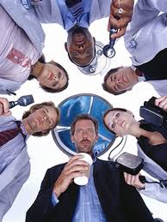
Percorso sanitario per il cittadino colpito da sarcoidosi
OSPEDALIERO
PRESA IN CARICO
IN TEAM
MULTIDISCIPLINARE
Notes:
A ivello ospedaliero chiediamo siano costituitii dei team multidisciplinari in grado di sviluppare e seguire nel tempo gli workup

Slide 13
Percorso sanitario per il cittadino colpito da sarcoidosi
OSPEDALIERO
Pneumologo
Internista
Radiologo
Cardiologo
Dermatologo
Oftalmologo
Immunologo
Dietologo
Neurologo
Reumatologo
Nefrologo
Fisiatra
Endocrinologo
Psicologo
Centro Esperto
(Hub)
Notes:
…e riteniamo che per poter far questo siano presenti le professionalità che vedete

Slide 14
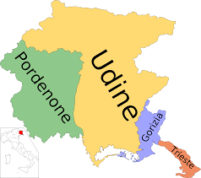
ESEMPIO:
Collaborazione con centro sarcoidosi dell’Ospedale Cattinara. SI
Promozione regionale legge nazionale SI
Presenza annuale Pneumotrieste SI
4. Momenti assembleari locali
Notes:
Buongiorno, ringrazio il presidente per avermi dato l’opportunità di parlare a tutti voi qui oggi.

Slide 15
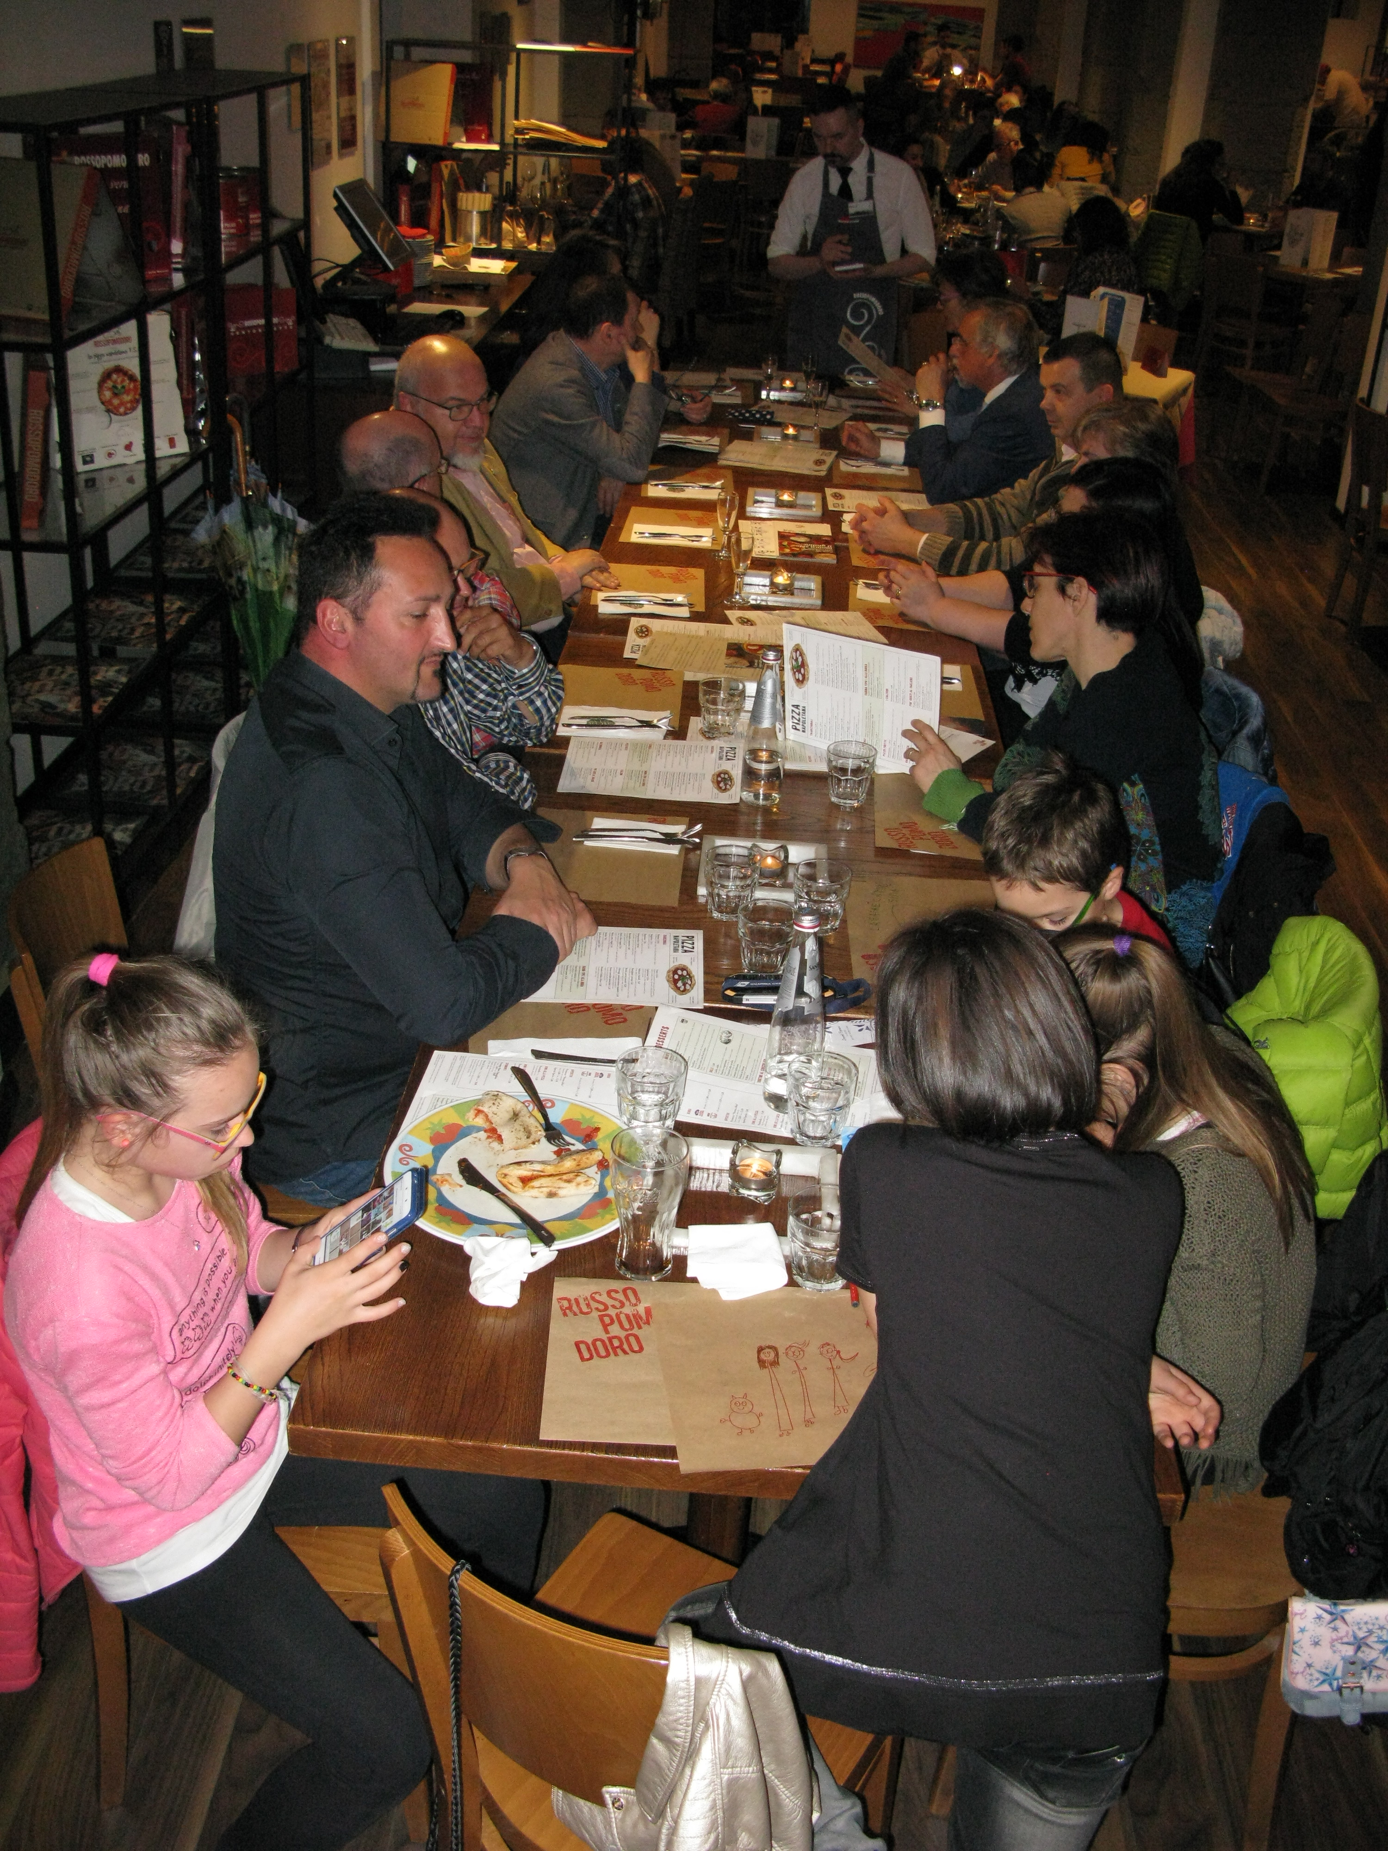
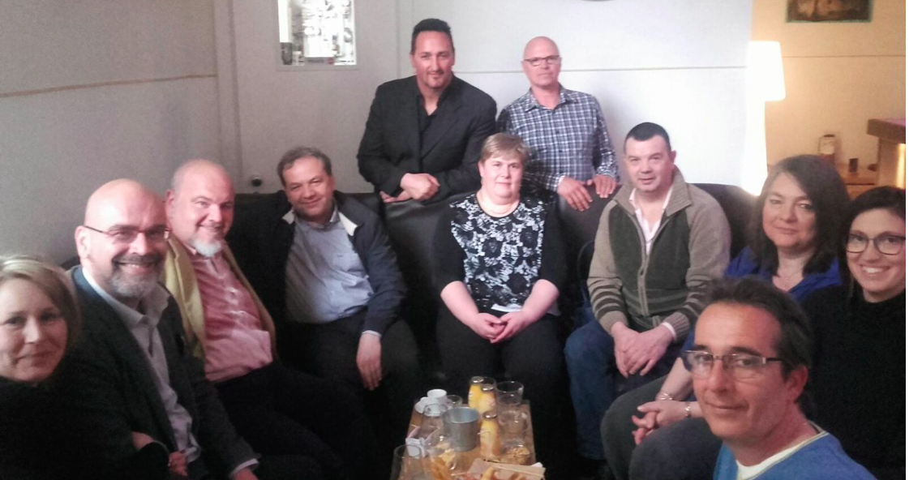
GRAZIE!
Notes:
Buongiorno, ringrazio il presidente per avermi dato l’opportunità di parlare a tutti voi qui oggi.

Slide 16
Notes:
Buongiorno, ringrazio il presidente per avermi dato l’opportunità di parlare a tutti voi qui oggi.

